Slide 1

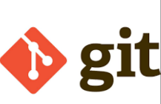

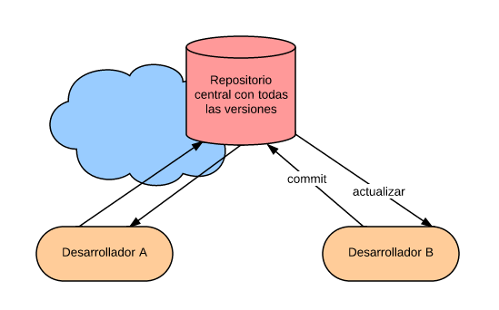
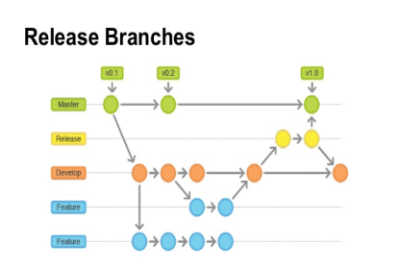
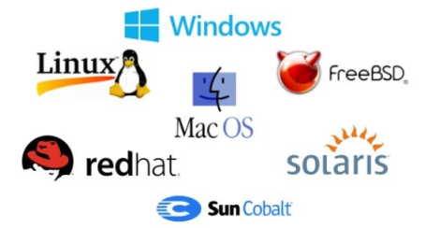
Cuadro comparativo
Diferencias
Subversion (Centralizado) | Git (Distribuido) | Mercurial (Distribuido)
Repositorio autorizado central. | Todos tienen su propio repositorio. | Plataforma independiente

Slide 2
Cuadro comparativo
Ventajas
Subversion (Centralizado) | Git (Distribuido) | Mercurial (Distribuido)
Todos los cambios son guardados en una única ubicación. | Los clientes pueden hacer cambios en los repositorios y estos cambios serán locales, a menos que se sincronice con alguien más. | Las diferencias son salidas que muestran los cambios entre dos versiones del mismo archivo. En solo unos segundos, también pueden retroceder en el tiempo para determinar cómo se realizaron las revisiones.

Slide 3
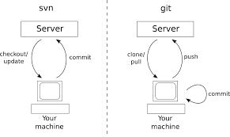
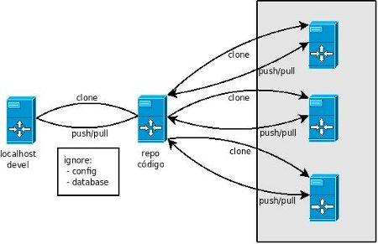
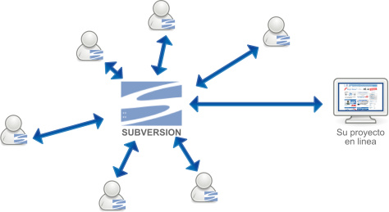
Cuadro comparativo
Esquemas
Subversion (Centralizado) | Git (Distribuido) | Mercurial (Distribuido)
Más espacio de almacenamiento: Dos copias de un archivo en el directorio de trabajo de SVN. | Menos espacio de almacenamiento: Tiene una memoria eficiente porque el formato de archivo de los datos está comprimido. | gestión de espacio en disco ya que siempre Mercurial está estructurado de tal forma que siempre se añaden objetos al repositorio.

Slide 4
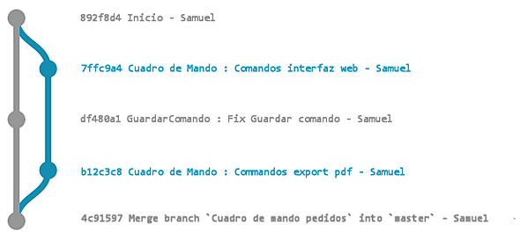
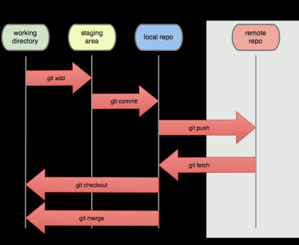
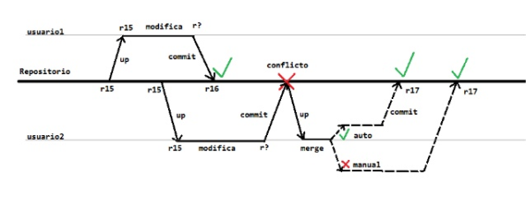
Cuadro comparativo
Merge (Fusión de ramas)
Subversion (Centralizado) | Git (Distribuido) | Mercurial (Distribuido)
La facilidad para fusionar ramas también está en SVN, pero es algo incompleta. | Los usuarios tendrán control sobre la fusión de datos en repositorios sincronizados. | En este caso no son simétricos por lo que establecerá la rama más antigua como la principal y a esta unirá la más actual.

Slide 5

GITHUB VS GITLAB
Definición:
Github: Es una forja para alojar proyectos utilizando el sistema de control de versiones Git. Se utiliza principalmente para la creación de código fuente de programas de computadora. El software que opera GitHub fue escrito en Ruby on Rails. Desde enero de 2010, GitHub opera bajo el nombre de GitHub, Inc. Anteriormente era conocida como Logical Awesome LLC. El código de los proyectos alojados en GitHub se almacena típicamente de forma publica, aunque utilizando una cuenta de pago, también permite hospedar repositorios privados.

Slide 6
GITHUB
Pero hoy en día GitHub es mucho más que un servicio de alojamiento de código. Además de éste, se ofrecen varias pequeñas herramientas en línea muy útiles para el trabajo en equipo. Entre ellas, caben destacar:
- Un wiki que funciona con gollum, el cual opera con Git para el mantenimiento de las distintas versiones de las páginas.
- Un sistema de seguimiento de problemas, que al estilo del clásico sistema de tickets, permiten a los miembros de tu equipo (o a cualquier usuario de GitHub si tu repositorio es público) abrir un ticket detallando un problema que tenga con tu software o una sugerencia que desee hacer al mismo.
- Una herramienta de revisión de código, donde se pueden añadir anotaciones en cualquier punto de un fichero (ej: "Esto es mejor que lo extraigamos a una nueva clase"), y debatir sobre determinados cambios realizados en un commit específico.
- Un visor de ramas donde se pueden comparar los progresos realizados en las distintas ramas de nuestro repositorio.

Slide 7

GITHUB VS GITLAB
Definición:
GitLab: es un servicio web de control de versiones y desarrollo de software colaborativo basado en Git. Además de gestor de repositorios, el servicio ofrece también alojamiento de wikis y un sistema de seguimiento de errores, todo ello publicado bajo una Licencia de código abierto.

Slide 8
GITLAB
Las principales herramientas y características de Gitlab son:
- Control de versiones con Git
- Seguimiento de incidentes
- Revisión de código
- Integración continua
- Integración con múltiples herramientas como AD/LDAP, CI/CD…

